Slide 1
Annan merit
Annan merit kan användas för att dokumentera resultat eller aktiviteter som inte är resultat på kurs inom studieordning som hanteras i Ladok. Det kan till exempel vara resultat från studier utomlands eller arbetslivserfarenhet.
Tillgodoräknande och examen
Annan merit kan användas som grund för ett tillgodoräknande. Om lärosätet tillåter kan meriten kan även användas direkt i examen, då krävs speciell hantering.
Se Annan merit
Annan merit visas under fliken ”Studentuppgifter” i studentvyn för personal i Ladok.
Annan merit syns inte i Ladok för studenter eller på intyg (dock: om meriten används som grund i ett tillgodoräknande så syns information om meriten på intyg där tillgodoräknandet ingår).
Innehåll | Sida
Skapa Annan merit | 2-4
Rätta Annan merit | 4
Utländska meriter som studenter importerar själv | 5
Tillåt Annan merit i examen | 6
Senast uppdaterad: 2023-08-28 Version av Ladok vid senaste uppdatering: 2.25.0

Slide 2
Skapa Annan merit
Handhavande
Sök fram studenten och välj fliken Studentuppgifter
I menyn till vänster: välj Andra meriter
Klicka på Ny annan merit
1
3
2

Slide 3
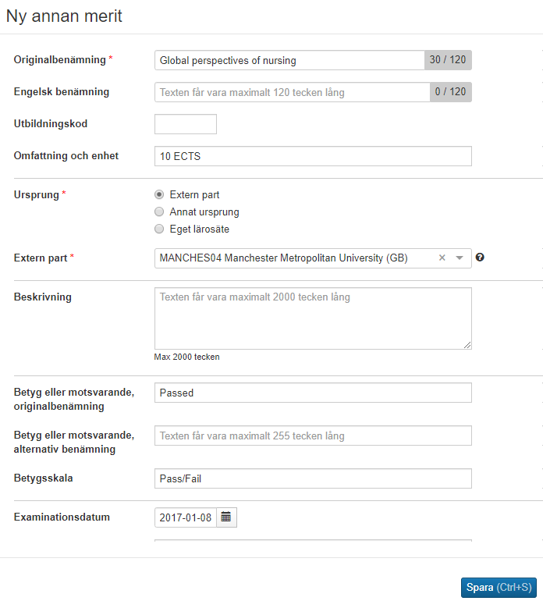
Skapa Annan merit (forts.)
Ange information om meriten i dialogrutan Fält markerade med * är obligatoriska att fylla i.
Ursprung kan utgöras av tre alternativ:
Extern part: Välj lärosäte eller andra organisationer genom att söka fram dem i den utfällbara listan. Det är möjligt att söka på kod, benämning (engelsk- eller originalbenämning) och land.
Annat ursprung: Om ursprunget inte finns bland de externa parterna kan ursprung anges i fritext
Eget lärosäte: Används för delkurser/moduler från det egna lärosätet som inte finns i Ladok.
Klicka på Spara (Kortkommando: Ctrl + S)
4
5

Slide 4
Skapa Annan merit (forts.)
Dialogrutan stängs och meriten sparas som utkast. Du kan fortfarande ändra eller lägga till mer information om meriten nu.
Klicka på Välj → Vidimera. I och med detta bekräftar du i Ladok att informationen som lagts in stämmer.
Klicka Spara för att bekräfta
Eventuellt kan du behöva logga in i Ladok igen för att bekräfta din identitet
När meriten är vidimerad kan den användas som grund i ett tillgodoräknande.
7
Handhavande: Rätta Annan merit
Har något skrivits in fel kan den andra meriten rättas. Detta kräver speciell behörighet i systemet, om du inte har behörighet för att göra rättningen är valet inte tillgängligt för dig.
I raden för meriten som ska rättas: Klicka på Välj → Rätta
I dialogrutan: skriv in de korrekta uppgifterna för meriten. Om meriten redan har använts som grund för ett tillgodoräknande eller ingår i ett examensbevis visas en varningsruta. Det är möjligt att utföra rättningen ändå.
Klicka på Spara (kortkommando: Ctrl + S)
1

Slide 5
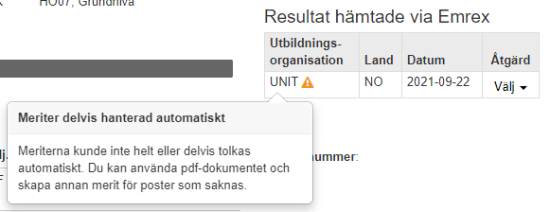
Utländska meriter som studenter importerar själv
På vissa lärosäten kan studenter kan själv importera sina utländska meriter till Ladok. Det görs via tjänsten Emrex (lista över vilka utländska universitet som använder tjänsten finns på: https://emrex.eu/). När dessa meriter hämtas till Ladok läggs de automatiskt in som Andra meriter.
I listan över Andra meriter markeras de meriterna med ”Emrex”. De går att använda på samma sätt som Andra meriter som skapats manuellt.
Om studenten antas till lärosätet efter de utländska meriterna hämtades till Ladok så behöver en handläggare manuellt välja att den utländska meriten ska användas på lärosätet. Gå in under Studentuppgifter → Andra meriter och välj i raden för meriten att den ska användas på lärosätet.
Fel i de utländska meriterna
Om något fel skulle uppstå som gör att de utländska meriterna inte kan läggas in som en annan merit så visas det i fliken ”Nationell översikt” för respektive student. En varningstriangel visas då. Klicka på den för att se mer information.

Slide 6
Tillåt Annan merit i examen
Om man på lärosätet gör bedömningen att t.ex. utländska resultat kan ingå i examen utan ett särskilt tillgodoräknandebeslut, är det möjligt att tillåta Andra meriter direkt i examen.
Det krävs speciell behörighet i Ladok för att kunna göra detta. Om du inte har behörighet för det så är valet inte tillgängligt för dig.
Handhavande: tillåt Annan merit i examen
I raden för meriten: Klicka på Välj → Tillåt i examen respektive Tillåt i gemensam examen.
Bekräfta i dialogrutan som öppnas (kortkommando: Ctrl + S)
Informationen sparas och när examensunderlaget handläggs kan meriten inkluderas i bevisunderlaget.
1

